Slide 1
Государственное бюджетное учреждение города Москвы Территориальный центр социального обслуживания
«ОРЕХОВО»
район
ОРЕХОВО-БОРИСОВО СЕВЕРНОЕ
Отчетные показатели работы за 2021 год
Коннова Е.Л.

Slide 2
Центр московского долголетия
«Братеево»

Slide 3
1029
Граждане пожилого возраста и инвалиды, получившие социальные услуги, в 3-х отделениях надомного обслуживания в 2021 году
ЧЕЛОВЕК
*1149 чел-2020 г.

Slide 4
58
ветеранов получили
товары длительного пользования
ветеранов получили
адресную социальную помощь
услуг по питанию оказано
200
939
452
ветерана охвачены еженедельным мониторингом с целью выявления уровня социальной защиты и индивидуальных потребностей
Получили подарочный набор к памятным датам
квартир
отремонтировано
68
8

Slide 5
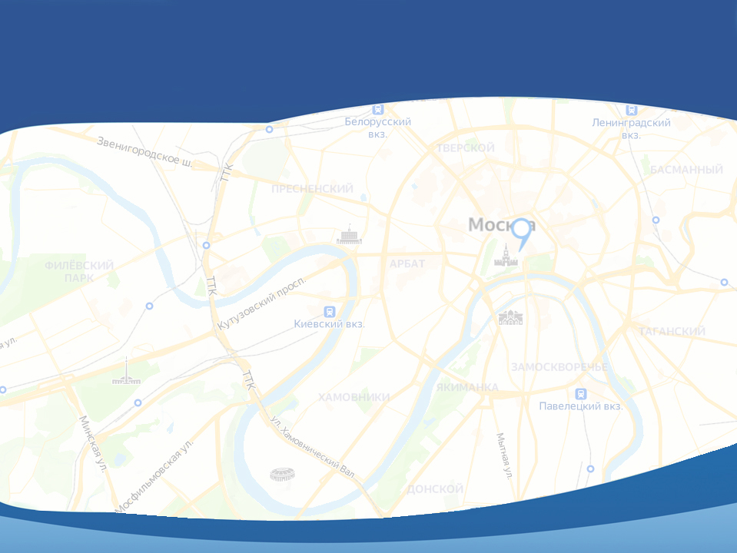
2478
Услуг оказали сотрудники Сектора
«Мобильной социальной службы»
ГБУ ТЦСО «Орехово» в районе Орехово-Борисово Северное
Содействие в
получении мер
социальной поддержки
737 услуг/418 чел.
Содействие в обеспечении
лекарственными препаратами
и медицинскими изделиями
1695 услуг/1143 чел.
Иные виды срочных социальных услуг(доставка продуктов, товаров первой необходимости и др.)
46 услуг/35 чел.

Slide 6
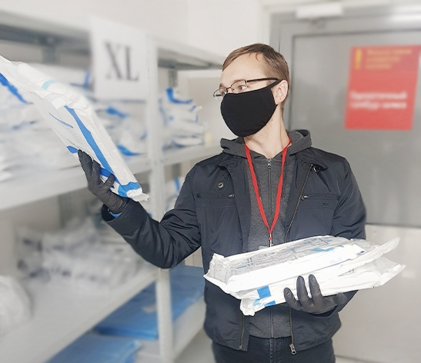
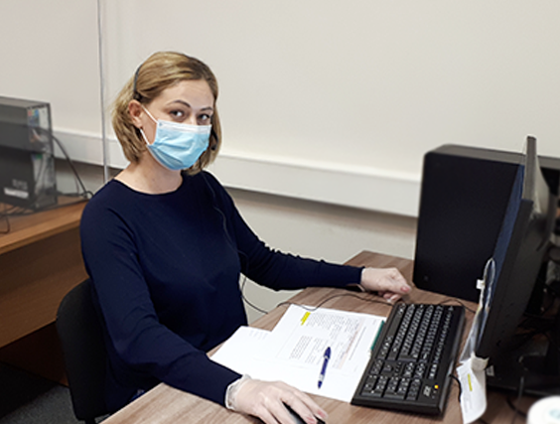
С 2020 года для оказания дополнительной
социальной адресной помощи в учреждении
созданы мобильные бригады
Специалисты центра работают на городских проектах:
ВРЕМЕНЫЙ COVID-ГОСПИТАЛЬ ГКБ ИМ. С.С.ЮДИНА В АТЦ «МОСКВА» Каширское ш., 61, корп. 3А
КОЛ-ЦЕНТР МФЦ, СКОРАЯ ПОМОЩЬ
ЦЕНТР ВАКЦИНАЦИИ от COVID в ЛУЖНИКАХ
МОСКОВСКИЙ АРХИВ ВАКЦИНАЦИИ

Slide 7
Информирование граждан 60+ о вакцинации
Обходы по квартирам 8046 чел.
обзвоны граждан 13774 чел.
По результатам 3879 чел. вакцинированы

Slide 8
11452 человека Получили услуги через отделение срочного социального обслуживания за 2021 год

Slide 9
с 23 июня 2021 получили
Подарочный набор «С Заботой о здоровье»:
3643 человека
с 12 октября 2021 оформили
3656 человек

Slide 10
89
специализированных услуг оказано остронуждающимся инвалидам и пенсионерам за 2021 год, в рамках частно-государственного партнёрства, в том числе:

Slide 11
246
получателей социальных услуг обеспечены
в 2021 году товарами длительного пользования:
Наименование ТДП | участники, инвалиды и ветераны ВОВ | граждане пожилого возраста | инвалиды
Телевизор | 17 | 33 | 2
Холодильник | 10 | 29 | 3
Стиральная машина | 14 | 35 | 3
Электрическая плита | 10 | 22 | 0
Пылесос | 9 | 16 | 1
Ноутбук | 0 | 30 | 3
Микроволновая печь | 6 | 17 | 2
Чайник | 0 | 2 | 1
Газовая плита | 2 | 7 | 2

Slide 12
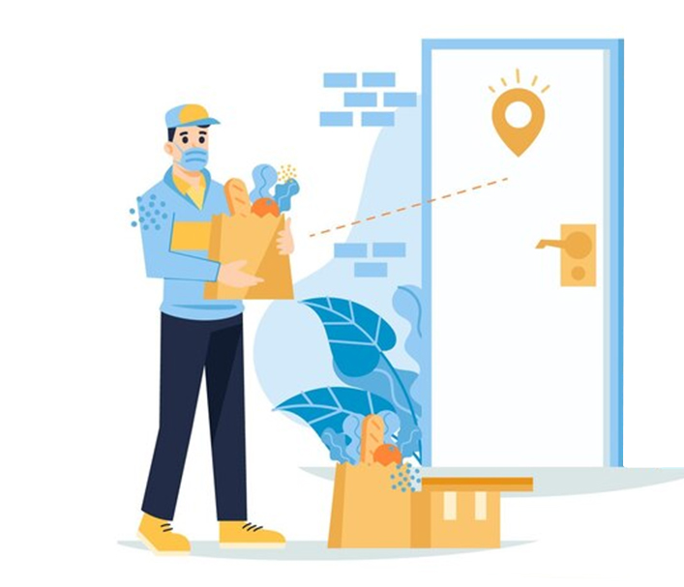
СОЦИАЛЬНЫЕ РАБОТНИКИ УЧРЕЖДЕНИЯ
ОКАЗЫВАЮТ ПЛАТНЫЕ УСЛУГИ НАСЕЛЕНИЮ
562
ЧЕЛОВЕКА
воспользовалось платными услугами
22934
УСЛУГ
оказано, на сумму рублей
1 931 311,28
Наиболее востребованными услугами являлись:
251
316
Доставка
продуктов
Приготовление горячей пищи

Slide 13
Партнёры проекта:
С 1 марта 2018 года
реализутся проект
ГБУК г. Москвы ТКС «Орехово»
ГБУК г. Москвы «ЦБС ЮАО»
ГБУ «ЦФКиС ЮАО» Москомспорта
ГБУ «СШОР № 47» Москомспорта
ГБУ «ФСО «Хоккей Москвы» Москомспорта ФОК «Русь»
ГБУ ЦИТ СДС «Прогресс»
ГБУЗ "ГП № 214 ДЗМ"
ГБУЗ "ГП № 166 ДЗМ"
ГБОУ «Школа № 939»
ГБОУ «Школа № 937»
ГБОУ «Школа № 996»
ГБОУ Школа № 1569 «Созвездие»
ГБОУ «Школа № 548»
ГБОУ «Школа № 878»
ГБОУ «Детская музыкальная школа им. В.Я Шебалина»
ООО «Гамма групп»
ГБПОУ Колледж «Царицыно»
ГБПОУ Юридический колледж
ООО «Агентство Социальных программ РАДОМ»
ООО «Точка опоры»
ООО «ЦСУ»
ООО «Пума Данс»
ООО « Чинкве Терре»
ООО «Персей – Сервис»
ООО «Ариадна»
ГБПОУ КДПИ им. Карла Фаберже
АНО Культурно-оздоровительный центр «Линия жизни»
АНО «ЦП СОЦИАЛЬНЫЕ ТЕХНОЛОГИИ»
БФ «Мир и гармония»
Местная религиозная организация Православный приход храма иконы Божией Матери «Живоносный Источник» в Царицыне гор. Москвы Московской епархии Русской Православной церкви (Московский Патриархат)
ИП Артемова Ю.С
ИП Нагул И.Ю
ИП Амелин Р.М
ИП Соколова О.Л
ИП Вардазарян К.В
РОО ДЮСиФК «Возраждение»
ИП Эйхман В.В
ИП Егоров А.Л
ИП Савельева Е.В.
ИП Скороход Г.Г
Количество поставщиков 40

Slide 14
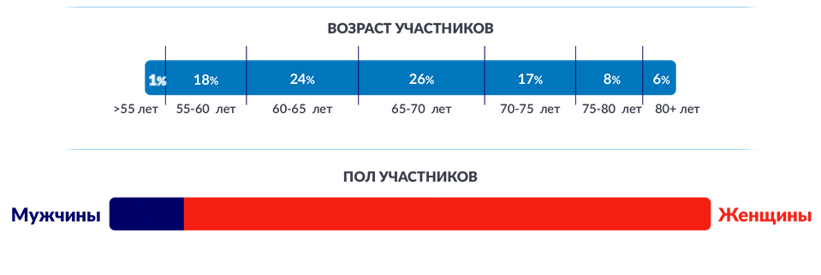
РЕЙТИНГ ПОПУЛЯРНЫХ АКТИВНОСТЕЙ ПРОЕКТА
% от общего числа
уникальных участников
3870
2968
3619
13,3%
86,7%

Slide 15
ОТДЕЛ СОЦИАЛЬНЫХ КОММУНИКАЦИЙ И АКТИВНОГО ДОЛГОЛЕТИЯ (ОСКАД)
По состоянию на 31.12.2021 года:
830 граждан старшего поколения занимаются в 45 группах по различным направлениям (физические, образовательные, творческие активности), из них 42 онлайн и 3 офлайн;
710 человек посещают онлайн-занятия в 42 группах;
5624 человека приняли участие в различных мероприятиях (пешие экскурсии, посещение театров, праздников, выставок и иное);

Slide 16
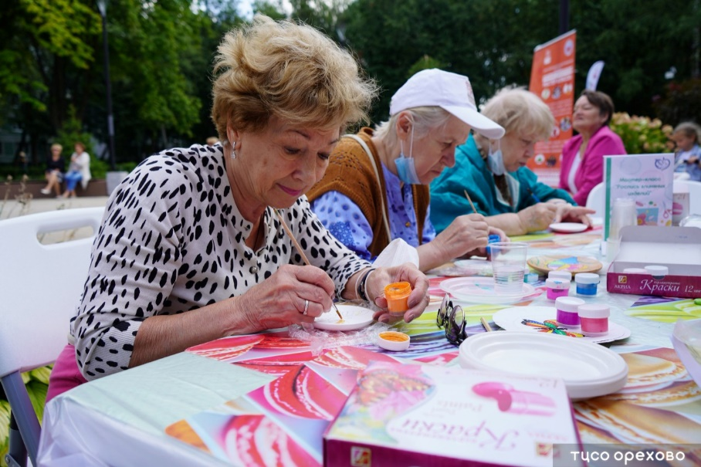
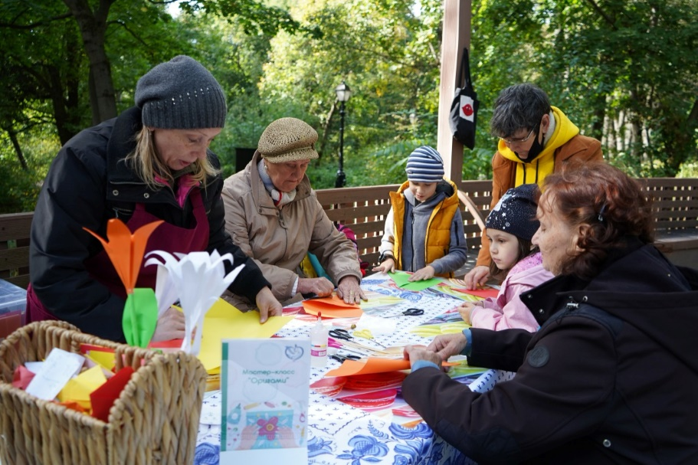
КУЛЬТУРНО-ДОСУГОВАЯ ДЕЯТЕЛЬНОСТЬ
РАЙОНА ОРЕХОВО-БОРИСОВО СЕВЕРНОЕ
48
53
4
Музей
Кино и
театры
Выставок
160
11
Мастер-
класса
Концертов в
учреждении
52
27
Пеших
экскурсий
Массовых
мероприятий

Slide 17
“Комплексная реабилитация лиц с ограничениями
жизнедеятельности”
256
человек состоит на учете в отделении социальной реабилитации инвалидов
568
УСЛУГ предоставлено в нестационарной форме
в том числе
в дистанционном формате
98
338
оказано
инвалидам
услуг

Slide 18
ТЦСО «Орехово» предоставляется услуга:
“Комплексная реабилитация инвалидов
(детей-инвалидов) предоставляемая
мобильной службой реабилитации”
200/130
человека получили услугу «Комплексная реабилитация инвалидов (детей-инвалидов), предоставляемая мобильной службой реабилитации»
171/130
29
Инвалидов 18+
Детей-инвалидов
3+
ТЦСО «ОРЕХОВО»
р-н Орехово-Борисово Северное

Slide 19
Комплексная реабилитация инвалидов и детей-инвалидов
в реабилитационных центрах г. Москвы,
Московской области и на Черноморском побережье
ИНВАЛИДА И РЕБЕНКА-ИНВАЛИДА
ПРОШЛИ РЕАБИЛИТАЦИЮ В СТАЦИОНАРАХ
*2020 год - 108 человек
203
106
97
Детей
Взрослых
59 из них
на Черноморском
Побережье
*2020 г.- 84 детей
1 из них
на Черноморском
Побережье
*2020 г. -50 человек

Slide 20
КАБИНЕТ ВЫДАЧИ ТЕХНИЧЕСКИХ СРЕДСТВ РЕАБИЛИТАЦИИ
инвалида получили в 2021 году
различные виды услуг:
2274
1341
человек - абсорбирующее белье
человек – получили кресло-коляски, трости опорные, костыли, ходунки и другие виды ТСР
человек - 765 направлений на получение или изготовление протезно-ортопедических изделий
человек оформили компенсационную выплату
396
405
626

Slide 21
ПРОЕКТ
Обучение прошли
135 сотрудников
Цель проекта «Близкие люди» является повышение качества ухода за пожилыми людьми, инвалидами и лицами с ограниченными возможностями здоровья в домашних условиях.
Данное направление легло в основу проекта г. Москвы «Школа родственного ухода»

Slide 22
1112 граждан воспользовались своим избирательным правом
72 сотрудника

Slide 23
РАССМОТРЕНИЕ ОБРАЩЕНИЙ ГРАЖДАН
ОРЕХОВО-БОРИСОВО СЕВЕРНОЕ
Число обращений за 2021 год:
371
2020 г. – 219 обращений

Slide 24
ПОВЫШЕНИЕ КОМФОРТА И МОДЕРНИЗАЦИЯ
ОРЕХОВО-БОРИСОВО СЕВЕРНОЕ
ул. Шипиловская д. 9 корпус 2
75 306,866
рублей
Ремонтные работы от ДТСЗН
9 376,76
рублей
Оборудование от «Дирекции по обеспечению
деятельности организации социальной защиты населения г. Москвы»:
Мебель, кухонное оборудование, тренажеры, украшение интерьера для ЦМД

Slide 25
Орехово-Борисово Северное
181,25
158
87,17
19,62
155 сотрудника вакцинированы, 3 сотрудника имеют постоянный медотвод
31
91
18
18
21
137
18
12
26

Slide 26
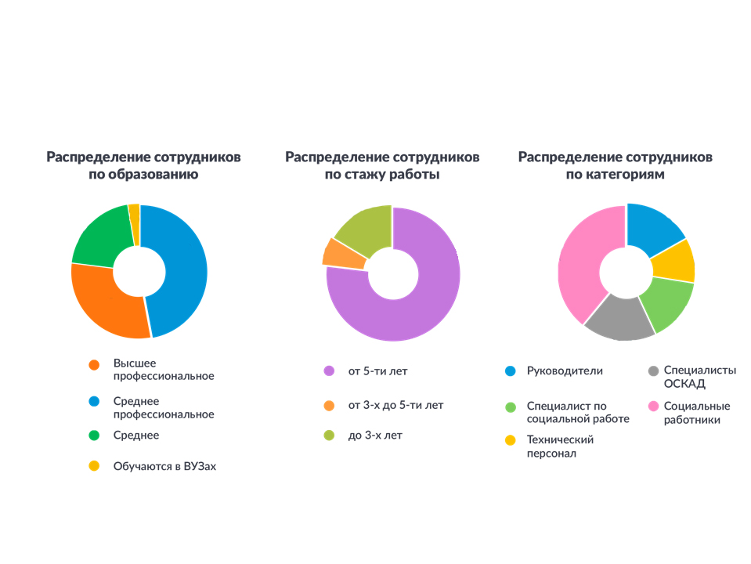
ОРЕХОВО-БОРИСОВО СЕВЕРНОЕ
0
47
18
9
43
22
6
55
22
106
89
57

Slide 27
2284
2545
345
138
455
+1068
+257
+81
+3
+272
659
1434
1340
306
1387
65 414
550
2744
6464
45 445
755
20
360
18 817
+96
812 видео 17 128 посетителей 122 026 просмотров страниц

Slide 28
2021 год

